Slide 1
PROYECTO ULTRA SPACE
Hecho por: Nalevaiko Franco, Mamani Sergio, Otero Juan, Ñañez Miguel y Quispe Brandon

Slide 2
De que trata el Proyecto Ultra Space
El proyecto Ultra Space es básicamente un videojuego con la misma temática que el Flappy Bird pero con diferentes implantaciones que le hicimos al juego con el sensor de Ultrasonido y el modulo de pulsador de botón.

Slide 3
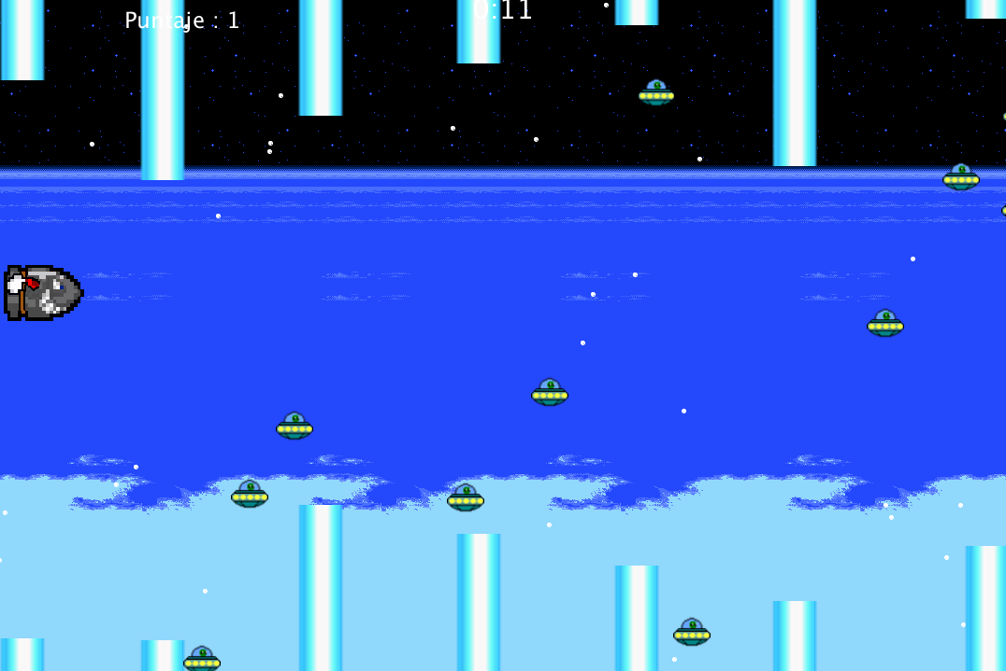
Implementaciones que le hicimos al juego:
Hicimos que el Pájaro en ves sea una bala ☺
El movimiento de la Bala se realiza gracias al sensor de ultra sonido ☺
Y le agregamos también un disparo a la bala para que dispare balas ☺

Slide 4
Jugabilidad
Agregamos a parte del movimiento hacia arriba con el sensor, un botón para disparar a los enemigos que aparecen en la pantalla.

Slide 5
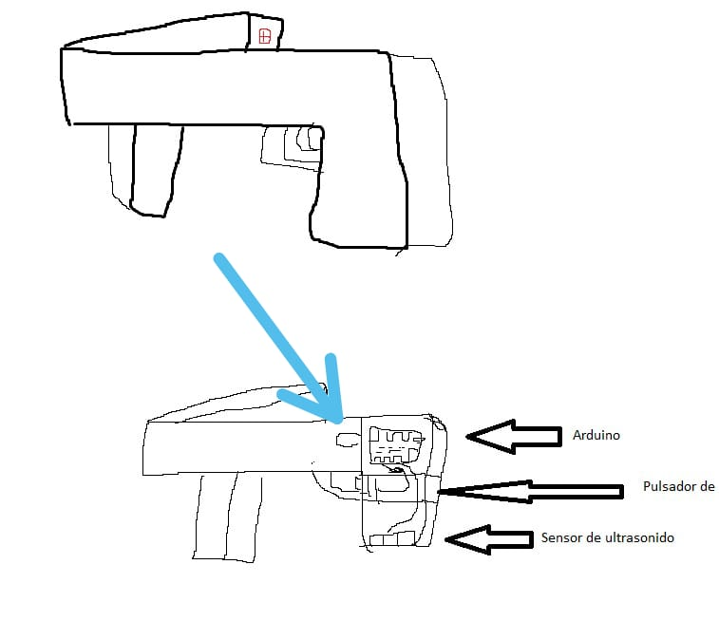
Diseño del control
No pudimos hacer el arma con diseño 3d por dificultades, así que decidimos hacerla de cartón.

